Slide 1


Физминутка

Slide 2



Slide 3


Slide 4



Slide 5


Slide 6


Slide 7


Slide 10


Slide 11

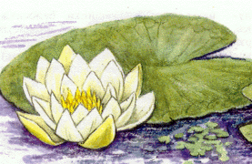

Slide 12


Slide 13


Slide 14


Slide 15



Slide 16

Молодцы!

Slide 17
источники
http://barbusak.ucoz.ru/news/animashki_na_prozrachnom_fone_50_sht/2011-08-15-472
http://animoving.ru/?option=com_hello&dir=obich/obsport/obgimnastics/&page=6
http://priroda.inc.ru/animation/ejik/ejik1.shtml
http://www.liveinternet.ru/users/valensia1953/rubric/2066888/
http://tinaword.livejournal.com/294493.html
http://blogs.privet.ru/community/Cultural_groups/79492090

